Slide 1

岭南师范学院 · 全校通识课
混沌理论与蝴蝶效应
第 2 讲 洛伦茨的蝴蝶 · 1961 年冬天的舍入误差
主讲：许乐乐 生命科学与技术学院
今日主线：一个"偷懒"的决定 → 一只蝴蝶的诞生 → "混沌"的命名
课堂演示：洛伦茨吸引子模拟器（网页互动）
图：洛伦茨吸引子 —— 今天的主角
Notes:
【开场白，约2分钟】
同学们好。上次课结束前，我给大家留了一张"入场券"——双摆实验的两张截图和你估计的分离秒数。今天我们就从这张入场券开始。
上节课我们讲到：300年前牛顿建立了钟表宇宙，拉普拉斯把它推到极致，庞加莱在三体问题里发现了第一道裂缝。但故事到这里沉寂了70年——混沌的第二次发现，要等到1961年冬天，一台笨重的计算机和一个"偷懒"的决定。
今天的主角是爱德华·洛伦茨。今天这节课结束时，"蝴蝶效应"这四个字在你们心中将不再是一个文艺比喻，而是一个精确的科学概念。

Slide 2
入场券回收 · 实验 0 数据
误差缩小 100 倍，为什么只"晚了几秒"？
你的数据（上节课实验0）
① 初值差 0.001° → 分离约 ? 秒
② 初值差 0.00001° → 分离约 ? 秒
全班数据告诉我们的事
误差缩小 100 倍，分离时间并没有推迟 100 倍——只晚了几秒。
这不是巧合，是一条数学规律。
误差不是"匀速"增长，而是按固定倍数翻滚：每隔一小段时间就翻一倍。
缩小初始误差，只是少翻几次倍——而每翻一倍只要几秒，所以结局几乎不变。
用一行字写就是：误差(t) ≈ 初始误差 × e 的 λt 次方
λ（lambda）叫"李雅普诺夫指数"——今天第三节课，我们就用你们的数据把它量出来。
混沌理论与蝴蝶效应 · 第2讲
第 2 / 36 页
Notes:
【入场券回收，约5分钟】
课前已经请几位同学把实验0的数据报给我（或现场举手调查）：
· 初值差 0.001° 时，你的双摆大约第几秒肉眼可见地分开？
· 初值差缩小到 0.00001°（缩小100倍）时，又大约第几秒分开？
把3-4个同学的数据写在黑板上两列对照。典型结果：第一次8-10秒，第二次只晚到12-14秒左右。
追问全班："误差缩小了100倍，分离时间为什么没有推迟100倍（800秒）？"
让大家先自由猜30秒，再给答案：因为误差是按"翻倍"的速度增长的——每过一段时间就乘一个固定倍数。初值差缩小100倍，只是少翻了几次倍，而翻倍一次只要几秒。
这就是今天要精确化的核心概念：初值敏感性。洛伦茨在1961年就是被同样的现象击中的。

Slide 3
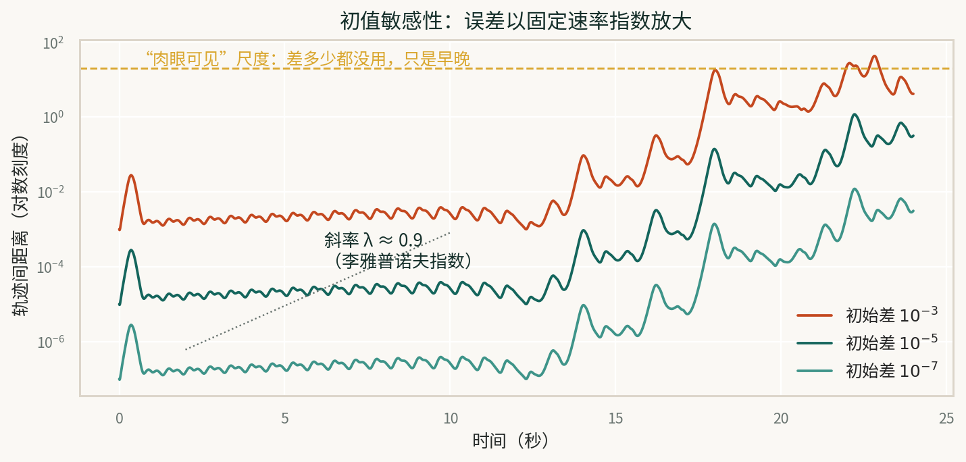
概念层 · 初值敏感性
你们班的数据，画出来是一条直线
读图：对数刻度下，误差增长近似一条直线——这就是"指数增长"的指纹。三条线斜率几乎相同：初始误差缩小 100 倍，整条线只是向下平移，到达"肉眼可见"线的时间只晚一点点。
斜率 λ 是系统的固有属性——它衡量"两条相近轨迹分道扬镳有多快"。
混沌理论与蝴蝶效应 · 第2讲
第 3 / 36 页
Notes:
【班级蝴蝶曲线，约3分钟】
把全班的数据抽象成一张图：横轴时间，纵轴两条轨迹的"距离"（对数刻度）。
关键观察：在对数刻度下，数据点近似落在一条直线上——直线的斜率就是 λ。
三条不同颜色的线代表三个不同的初始误差：注意三条线几乎平行！初始误差不同，只是整条线上下平移，斜率不变。
这意味着：λ 是系统本身的属性，跟你的误差多小无关。双摆有双摆的 λ，天气有天气的 λ。
【互动提问】如果误差每2.5秒翻10倍，初始误差是1粒芝麻大，大约多久会变成西瓜大？（答案：每翻10倍2.5秒，芝麻到西瓜约10⁴倍，4×2.5=10秒——用不了多久！）
这张图你们每个人都已经拥有了（实验0的数据），今天第三节我们会再用洛伦茨系统亲手量一次。

Slide 4
温故 · 第1讲快闪回顾
五句话回顾：从钟表宇宙到混沌海
① 牛顿的钟表宇宙：一条引力定律统一天地，两大预言封神。
② 拉普拉斯妖：知道此刻，便知一切——但它偷换了"唯一确定"与"算得出来"。
③ 庞加莱的同宿缠绕：规律确定，行为仍可能超出人类的预测能力。
④ KAM 定理：规则岛与混沌海共存于同一系统。
⑤ 核心：决定论 ≠ 可预测性 ——但庞加莱的发现被冷落了70年，为什么？
悬念：1890 年就已被发现的混沌，为什么要等到 1961 年冬天、一台计算机和一次"偷懒"，才真正震惊世界？
混沌理论与蝴蝶效应 · 第2讲
第 4 / 36 页
Notes:
【上节课快闪回顾，约2分钟】
用提问方式快闪回顾，每条请一位同学补全：
① 牛顿的钟表宇宙——两大预言是什么？（哈雷彗星回归、海王星被发现）
② 拉普拉斯妖的隐含假设是什么？（"唯一确定"等于"算得出来"）
③ 庞加莱在三体问题里发现了什么？（同宿缠绕——轨道复杂到无法绘制）
④ KAM定理的图景？（规则岛散布在混沌海中）
⑤ 全课核心一句话？（决定论 ≠ 可预测性）
收束：上节课讲的是"混沌的史前史"——1890年庞加莱已经发现了混沌，为什么我们今天把"发现混沌"的桂冠戴在1961年的洛伦茨头上？这就是今天的故事。

Slide 5
本讲地图
今天走五站：故事 → 方程 → 纠偏 → 命名 → 庄子
站次 | 内容 | 核心问题 | 形式
第一站 | 1961 年的那个冬天：舍入误差事件 | 一次"偷懒"如何改写科学史？ | 故事 + 复现图
第二站 | 洛伦茨方程与蝴蝶双翼 | 三个方程为何算不尽？ | 模拟器演示
第三站 | 蝴蝶效应的科学与迷思 | 哪些流传说法是错的？ | 概念纠偏
第四站 | 从上田到李-约克："混沌"命名史 | 谁发现了混沌？谁命名了它？ | 科学史驿站
文化课 | 庄子"浑沌"与现代混沌 | 两千年前的词汇如何回家？ | 哲学对话
预告：下次课你们实验0的数据将派上用场——亲手量出李雅普诺夫指数。
混沌理论与蝴蝶效应 · 第2讲
第 5 / 36 页
Notes:
【本讲地图，约1分钟】
今天的课分四站，外加一节文化课：
第一站是科学史故事——1961年冬天，洛伦茨办公室里的那次"偷懒"；
第二站是概念——洛伦茨方程只有三行，却能画出一只"蝴蝶"；
第三站是纠偏——"蝴蝶效应"可能是被误解最深的科学名词，我们今天要把它从电影里救回来；
第四站是命名史——"混沌"这个词1975年才正式进入科学文献，而且这个词，我们中国人两千多年前就有了。
中间照例有一次模拟器演示，今天的主角是"洛伦茨吸引子模拟器"。

Slide 6
第一站 · 科学史故事
1961 年的那个冬天
麻省理工学院 · 气象系办公室
一台计算机，一次"偷懒"，一场静悄悄的革命
第 6 / 36 页
Notes:
【第一节开场，约1分钟】
现在，请大家跟我回到1961年的冬天。地点：美国波士顿，麻省理工学院，气象系的一间办公室。
窗外是新英格兰的寒冬，屋里有一台刚买不久、像大衣柜一样的计算机，嗡嗡作响。
一位44岁的气象学家正在用它做一件当时看来很普通的事：用计算机算天气。
接下来发生的这件小事，后来被反复讲述，成为20世纪科学史上最著名的"事故"之一。

Slide 7
科学史故事 · 1961
一杯咖啡的功夫，天气"完全不认识了"
他的工具：Royal McBee LGP-30
真空管计算机 · 每秒约 60 次乘法 · 内存不如今天一张电子贺卡
他的工作：12 个方程的"玩具大气"
不做真实预报，只研究天气演化的基本规律
那个决定：从中间抄数，接着算
为省时间，没有从头重算——他去喝了杯咖啡
场景还原
打印机一行一行
吐出天气的数字。
他端着咖啡回来——
曲线完全变了样。
想一想：如果你是洛伦茨，看到结果完全对不上，你的第一反应会是什么？
（先别往下看——你的第一反应，大概率和他一模一样。）
混沌理论与蝴蝶效应 · 第2讲
第 7 / 36 页
Notes:
【故事开讲，约4分钟】
时间：1961年冬天。地点：MIT气象系。主角：爱德华·洛伦茨，44岁。
他的工具：一台Royal McBee LGP-30计算机——真空管做的，每秒只能做大约60次乘法，内存还不如今天一张电子贺卡。但在当时，能把计算机放在自己办公室里，已经是很奢侈的事。
他在做的事：用12个方程模拟"玩具版"的大气——不是真实预报，而是研究天气演化的基本规律。计算机每算一步就打出一行数字，像心电图一样。
这一天，他想把之前算过的一段结果延长。为了省时间——注意，这就是那个"偷懒"的决定——他没有从头重算，而是把上一次打印纸带中间的数字抄下来，当作新的起点输入计算机。
他去喝了杯咖啡。回来时，屏幕上的天气完全不认识了。
【停顿提问】如果你是洛伦茨，第一反应是什么？（让学生回答：计算机坏了/抄错数了——都对，他的第一反应也是这个。）

Slide 8
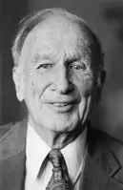
科学史驿站 · 人物
洛伦茨：一个被战争"改行"的数学家
· 本科与硕士都学数学——本来的人生轨迹是纯数学
· 二战爆发，入伍陆军航空队，被分配做天气预报员
· 战后入 MIT 读气象学博士，此后终身留校
· 双重身份：纯气象学家会怪机器，纯数学家不碰天气——他恰好站在交叉点上
· 温和低调，热爱登山，工作到 90 岁
🧮
爱德华·洛伦茨
Edward N. Lorenz
1917–2008 · 美国
数学家 × 气象学家
"如果气象学家先有了计算机，混沌理论也许会晚发现很多年。"
—— 正因为他敢认真对待这次"事故"，科学史才被改写
混沌理论与蝴蝶效应 · 第2讲
第 8 / 36 页
Notes:
【人物介绍，约3分钟】
爱德华·诺顿·洛伦茨（1917-2008），美国数学家、气象学家。
他本来是学数学的——本科和硕士都是数学。二战改变了他的轨迹：1942年他参军，在美国陆军航空队当天气预报员。战后他决定把数学和气象结合起来，到MIT读气象学博士，然后一辈子留在那里。
这个"数学+气象"的双重身份非常关键：纯气象学家看到计算结果"跑偏"，可能归咎于机器；纯数学家不碰天气。洛伦茨恰好站在交叉点上——他既懂天气，又有数学家的直觉，知道这件事"不对劲"得有深意。
性格细节：他以温和、谦逊、低调著称，喜欢登山和滑雪，一直工作到90岁。2008年去世，享年90岁。
【金句】他后来回忆说："如果气象学家先有了计算机，混沌理论也许会晚发现很多年。"——意思是：正因为他不是"正规"气象学家出身，才敢认真对待这次"事故"。

Slide 9
背景 · 玩具大气
他的"天气"：12 个方程，没有一粒骰子
🌪️
真实大气
数百万个变量：每个格点的风速、温度、气压、湿度……
📦
洛伦茨的压缩
只留下 12 个变量、12 条方程——研究规律的"玩具版"
🎲
完全确定
方程里没有随机项：此刻给定，下一刻唯一确定
请记住：这个系统里没有任何"随机"。后面看到的所有"不可预测"，都来自确定性规律本身。
细节：计算机每算一步要好几秒，洛伦茨把打印的数字连成曲线来"看"天气——正是这个盯着曲线看的习惯，后来让他画出了那只"蝴蝶"。
混沌理论与蝴蝶效应 · 第2讲
第 9 / 36 页
Notes:
【铺垫页，约2分钟】
在揭晓顿悟之前，补一个背景：洛伦茨的"玩具大气"是什么样的？
真实的大气要用几百万个变量描述；洛伦茨把它压缩到只有12个变量——风向、风速、温度之类的量，沿着12个方程互相咬合着演化。
这12个方程全是"确定性"的：给定此刻的12个数，下一时刻的12个数被唯一算出来。没有骰子，没有随机数，没有"意外"——方程里没有任何随机项。
请大家记住这一点，它是后面所有"纠偏"的基础：洛伦茨的系统是完全决定论的。
还有一个技术细节：计算机每算一步要几秒，他把打印输出画成曲线看——"天气预报"变成了"天气曲线"。正是这种盯着曲线看的习惯，让他后来画出了那只蝴蝶。

Slide 10
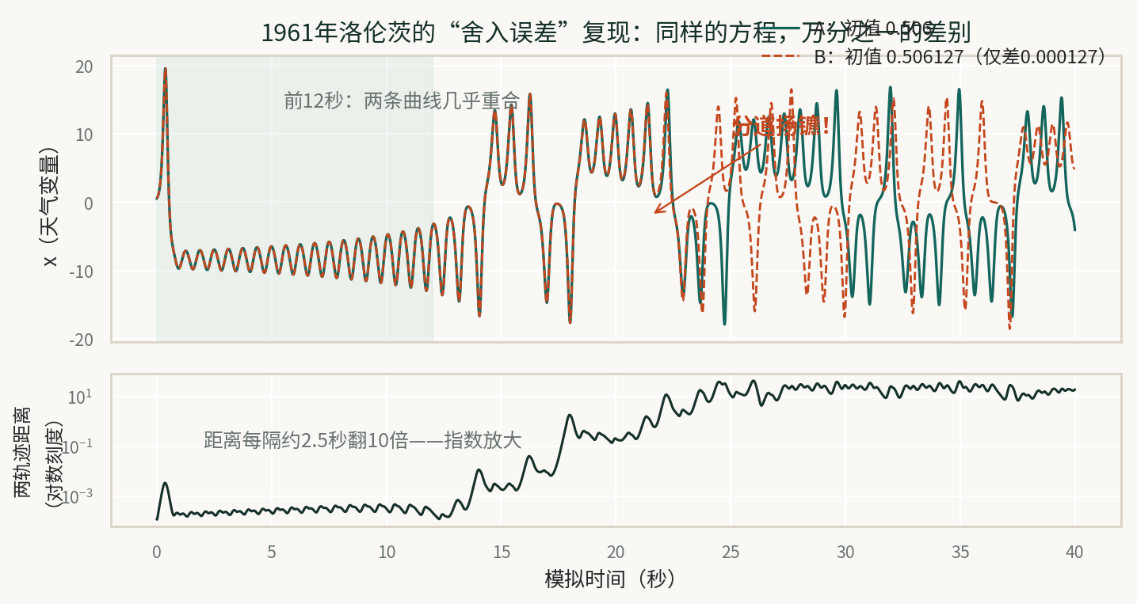
核心事件 · 舍入误差
0.506 与 0.506127：万分之一的"偷懒"
真相：打印纸带只显示三位小数（0.506），计算机内部存的却是六位（0.506127）。差别约万分之一——相当于测温差了千分之一度。
当时的直觉：这点差别完全可以忽略。现实：十几秒后，两次模拟走出了完全不同的天气。
混沌理论与蝴蝶效应 · 第2讲
第 10 / 36 页
Notes:
【舍入误差事件核心页，约5分钟】
现在揭晓答案。洛伦茨检查后发现：计算机没坏，程序没错，数也没抄错——只是抄得"不够细"。
打印纸带上的数字保留三位小数：0.506。而计算机内部实际存的是六位小数：0.506127。
差别是多少？0.000127，大约万分之一。相当于测量温度差了千分之一度，相当于一阵微风吹过。
在当时所有人的直觉里，这点差别完全可以忽略——就像你用尺子量身高，差一根头发丝，不影响你知道自己多高。
但结果大家都看到了：开头两条曲线几乎重合，十几秒后彻底分道扬镳，走出完全不同的"天气"。
【指着图讲】上半张图是两次模拟的天气变量随时间变化——注意前12秒几乎重合，之后完全对不上。下半张图是两条轨迹的距离（对数刻度）——一条持续爬升的线，大约每2.5秒翻10倍。
这就是上节课你们双摆实验的同款现象，只不过这次出现在"天气"里。

Slide 11
科学方法 · 排除法
“计算机坏了？”——一次教科书式的排查
① 怀疑硬件故障 → 检查真空管 → 没坏
② 怀疑程序出错 → 逐行查代码 → 没错
③ 怀疑抄错数字 → 核对纸带 → 对得上
④ 最后发现：位数——纸带三位，机器六位
换成别人，故事到此结束：
"下次抄全点就行了。"
洛伦茨却多问了一句："为什么万分之一的差别，会被放大成完全不同的天气？"
牛顿力学的标准答案：初值差一点，结果差一点——误差按比例传播。
洛伦茨看到的事实：误差按"翻倍"传播——每隔一段时间就乘一个固定倍数。
这不是机器的 bug，而是天气这类系统的特性。这个念头，就是混沌理论现代诞生的瞬间。
混沌理论与蝴蝶效应 · 第2讲
第 11 / 36 页
Notes:
【第一反应与排除法，约3分钟】
回到刚才的问题：你的第一反应是什么？洛伦茨的第一反应和你们一样——机器出故障了。
他的排查过程是一个标准的科学排除法，值得我们学：
① 怀疑硬件：真空管计算机经常坏，检查——没坏；
② 怀疑程序：逐行检查代码——没错；
③ 怀疑抄错数：核对纸带——数对得上；
④ 最后才发现：问题出在"位数"上——他抄的是三位小数，机器用的是六位。
关键一步是第四步之后的念头。换成别人，可能骂一句"下次抄全点"就完了。但洛伦茨停下来问了一个更深的问题：
"为什么万分之一的差别，会被放大成完全不同的天气？"
这个问题，牛顿力学的标准答案是"不应该"。教科书说：初值差一点，结果差一点——误差大致按比例传播。洛伦茨看到的却是：误差按"翻倍"传播。
【过渡】他意识到：这不是机器的bug，而是天气这类系统的"特性"。下一页就是他的顿悟。

Slide 12
顿悟 · 初值敏感性
问题不在仪器，在系统本身
推论一：测量永远有误差，误差被系统指数放大——长期天气预报存在不可逾越的上限。
推论二：把仪器精度提高一万倍，也只能把预报极限往后推一点点——你们实验0的数据已经证明了这一点。
"差错不过是一阵微风。可在这个系统里，
微风也能长成风暴。"——这就是初值敏感性
与庞加莱的"永恒混沌"遥相呼应——但这次，它关乎每个人明天带不带伞。
第 12 / 36 页
Notes:
【顿悟页，约3分钟，放慢语速】
洛伦茨从这次事故里提炼出的结论，用一句话说就是：天气这个系统，对初始条件极端敏感。
由此推出两个改变世界的推论：
推论一：长期天气预报存在不可逾越的上限。因为测量永远有误差——你的温度计再精密，也测不到小数点后无穷多位。而这点永远消除不了的误差，会被系统指数放大，几天之内吞掉全部预测信息。
推论二：问题不在仪器，而在系统本身。换更好的温度计没用——误差缩小一万倍，只是把"预报极限"往后推一点点。这就是你们实验0已经亲手验证过的规律！
请大家注意这两个推论的关联：它们和第1讲庞加莱的"永恒混沌"遥相呼应，但洛伦茨的发现有一个庞加莱没有的东西——它直接关乎每个人的生活：天气预报到底能报几天。
【互动提问】既然测量误差永远存在，"无限提高测量精度能不能实现无限期预报？"（不能——指数放大意味着误差缩小10倍只换来固定的几小时/几天，这就是对数与指数的赛跑，指数永远赢。）

Slide 13
课堂互动 · 实验 2 预演
亲手放飞这只蝴蝶：洛伦茨吸引子模拟器
① 放飞蝴蝶
点开始：轨迹永不重复，却也永不飞出边界
② 对比模式
两条轨迹初值仅差 0.001，看它们何时分道扬镳
③ 1961 复现
一键重现"舍入误差"实验：两条天气曲线从重合到分叉
④ ρ 旋钮
ρ=10 蝴蝶"死亡"（缩成一点），ρ=28 蝴蝶复活
观察任务：对比模式下，两条轨迹大约第几秒"肉眼可见"地分开？右侧分离曲线是什么形状？
洛伦茨吸引子（课堂版模拟器演示区域）
模拟器文件：配套资源/洛伦茨吸引子模拟器_课堂版.html（浏览器直接打开，无需联网，课后可自行把玩）
混沌理论与蝴蝶效应 · 第2讲
第 13 / 36 页
Notes:
【课堂互动环节，约10分钟。提前在教师机浏览器打开：配套资源/洛伦茨吸引子模拟器_课堂版.html】
演示步骤：
① 先点"开始"，让大家看轨迹画蝴蝶：轨迹先绕一翼转几圈，突然跳到另一翼——永远不落笔重复，却也永远不飞出边界。提问："它像什么？"（蝴蝶/猫头鹰面具/无穷符号∞）
② 开启"对比模式"：屏幕上出现两条几乎重合的轨迹（红/青），初值只差0.001。请大家盯着看：前几秒完全重合，十几秒后一条在左翼一条在右翼——正式分道扬镳。
③ 看右侧"分离曲线"（对数刻度）：近似一条直线爬升。指出：直线斜率就是李雅普诺夫指数λ，我们稍后回来量它。
④ 切换"1961复现"按钮：直接重现舍入误差实验——两条x(t)时间序列从重合到分叉，与刚才讲的故事对应。
⑤ 拖ρ滑杆：先把ρ调到10——轨迹螺旋收缩到一个点，不动了！"蝴蝶死了"。再调回28——蝴蝶复活。这个对比极其震撼，为第3章"分岔"埋下伏笔。
【互动提问】轨迹永不重复，却也永不飞出——这种"有界的混乱"和我们生活里的什么现象像？（心跳、经济波动……为后面章节埋伏笔）

Slide 14
第二站 · 概念层
三个方程，一只蝴蝶
洛伦茨方程 · 相空间 · 蝴蝶双翼的几何
不解方程，只看它在"画"什么
第 14 / 36 页
Notes:
【第二节开场，约1分钟】
刚才大家在模拟器里看到的那只蝴蝶，是从哪里来的？它不是洛伦茨手绘的，而是从三个方程里自己"长"出来的。
这一节我们不用解方程——我们只做三件事：看看方程长什么样、理解它在画什么、明白那只蝴蝶为什么是两片翅膀。

Slide 15
概念层 · 洛伦茨方程（1963）
名片大小的方程，算不尽的行为
x 对流翻滚的强度（滚多快）
y 水平方向的温差
z 竖直方向的温度分布
σ 流体有多"黏" ρ 加热多猛（火候）
β 容器的形状比例
dx/dt = σ(y − x)
dy/dt = x(ρ − z) − y
dz/dt = xy − βz
经典取值：σ=10，ρ=28，β=8/3
方程"长相"极简单：只有乘法和减法。但注意第二行的 xz、第三行的 xy——变量互相乘在一起，这就是非线性：你中有我、我中有你。
一句话带走：方程极简单，行为极复杂。简单的确定性规则，自己"长"出了永不重复的蝴蝶。
混沌理论与蝴蝶效应 · 第2讲
第 15 / 36 页
Notes:
【洛伦茨方程展示，约4分钟】
1963年，洛伦茨把12个方程进一步简化到3个——这就是著名的洛伦茨方程。请大家看一眼，不用记、不用解。
三个变量是什么？想象一口锅烧开水：下层热、上层冷，热水上升冷水下降，形成对流。x 是对流翻滚的强度（滚多快），y 是水平方向的温差，z 是竖直方向的温差分布。
三个常数是三个"旋钮"：σ 描述流体有多"黏"，ρ 描述加热多猛（火候），β 描述容器的形状比例。经典取值 σ=10、ρ=28、β=8/3。
注意方程的"长相"：每一行的右边都不复杂——只有乘法和减法，没有三角函数、没有对数。它"简单"到可以写在名片上。
但请看第二行里的 xz 和第三行里的 xy——变量互相乘在一起。这就是"非线性"：你中有我、我中有你。正是这个小小的交叉项，让系统永远无法被"算到头"。
【强调】今天我们只记住一句话：方程极简单，行为极复杂。简单规则产生复杂行为——这是混沌理论送给21世纪最重要的世界观之一，下次课（非线性）我们还会回来。

Slide 16
概念层 · 相空间
换个"空间"看：混乱立刻显出几何
日常类比：买裤子
网购裤子要报三个尺寸：腰围、腿长、颜色。
每一条裤子 = "三维尺寸空间"里的一个点。
点不是裤子，但它完整描述了一条裤子。
洛伦茨系统：状态 = 三个数
(x, y, z) 三个数完全确定系统的此刻。
把三个数当坐标 → 状态空间里的一个点。
时间流逝，点跳舞 → 画出一条轨迹。
时间序列里的天气曲线：杂乱无章；
相空间里的同一条轨迹：组织成优美的蝴蝶形状——混乱中藏着几何结构。
预告：第 6 章我们会把心跳画进相空间——健康与病变的心脏，轨迹形状真的不同。
混沌理论与蝴蝶效应 · 第2讲
第 16 / 36 页
Notes:
【相空间概念，约4分钟】
刚才模拟器里那只蝴蝶，画的是 x 和 z 两个变量——不是真实的空间位置！这页要讲清一个关键思想：相空间（状态空间）。
用Tim Palmer的"买裤子"类比：你网购裤子，需要提供三个尺寸——腰围、腿长、颜色。每一条裤子对应"三维尺寸空间"里的一个点。点不是裤子本身，但它完整描述了一条裤子。
同样，洛伦茨系统的"状态"由三个数 (x, y, z) 完全确定。把这三个数当成坐标，就得到一个三维的"状态空间"：系统每一时刻的状态是一个点；时间流逝，这个点在空间里跳舞，画出一条轨迹。
这样做的好处：时间序列（x随时间起伏的曲线）看起来杂乱无章；但换到状态空间里看，轨迹竟然组织成了优美的蝴蝶形状——混乱中藏着几何结构。
【互动提问】你的心电图是时间序列；如果把它画进状态空间，健康的心脏和病变的心脏，轨迹形状会一样吗？（不一样——第6章我们会真的做这件事：用混沌方法分析心跳。）

Slide 17
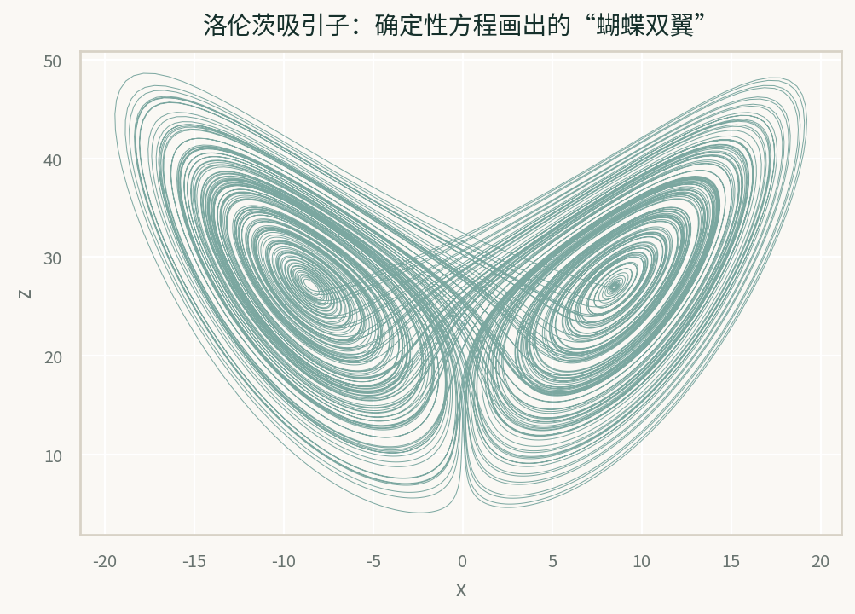
几何直观 · 奇怪吸引子
蝴蝶双翼：永不重复，也永不飞出
· 吸引子：无论从哪里出发，轨迹终被"吸"到这只蝴蝶上
· 有界：永不飞出双翼 —— 不是乱飞
· 不重复：永不闭合成圈 —— 不是周期
· 跳翼无规律：下一圈在哪一翼，说不准
宏观形状完全确定，微观路径完全不可预测——"混沌中有秩序"的几何化身。
混沌理论与蝴蝶效应 · 第2讲
第 17 / 36 页
Notes:
【蝴蝶双翼几何直观，约3分钟】
仔细看这只"蝴蝶"：轨迹在左翼绕几圈，毫无预兆地跳到右翼，绕几圈，再跳回来——每圈都不重复，却永远不飞出两片翅膀的范围。
这个对象叫"洛伦茨吸引子"。"吸引子"的意思是：无论你从哪里出发，轨迹最终都会被吸到这只蝴蝶上——它是系统所有长期行为的"家"。
两个看似矛盾的性质同时成立：
· 有界：轨迹永不飞出蝴蝶（所以它不是"乱飞"）；
· 不重复：轨迹永不闭合（所以它不是"周期"）。
这正是上节课说的"混沌中有秩序"：宏观形状完全确定（永远是这只蝴蝶），微观路径完全不可预测（下一圈在哪一翼，说不准）。
数学家后来证明，这只蝴蝶的"边界"厚得惊人——它的维数约为2.06，比面多一点、比体少一点（第5章分形再讲）。
【互动提问】轨迹跳翼有没有规律？（没有——这正是不可预测性的几何体现。）

Slide 18
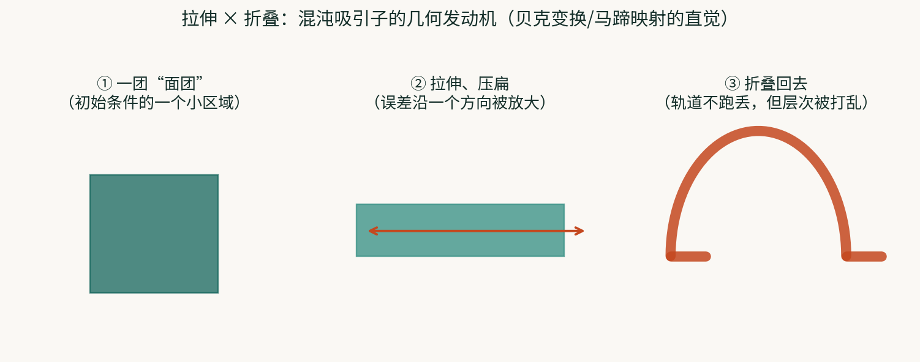
几何直观 · 混沌的发动机
拉伸 × 折叠：千层酥里的混沌
拉伸负责放大误差（相邻两点被拉开）；折叠负责兜住轨迹（不飞出有限区域）。反复擀折：两块挨着的面团，几十轮后隔了几千层。
数学名称：斯梅尔马蹄映射——一切混沌吸引子的通用图纸（第5章还会再见）。
混沌理论与蝴蝶效应 · 第2讲
第 18 / 36 页
Notes:
【拉伸与折叠，约3分钟】
蝴蝶双翼是怎么"制造"出初值敏感性的？答案是一个几何动作：拉伸加折叠——就像厨师做千层酥。
第一步，拉伸：把一小团代表"初始误差范围"的面团擀长——两个相邻的点被拉开，误差放大。
第二步，折叠：面团不能无限拉长（系统有界），于是被折叠回来，重新压进原来的范围。
反复"擀长—折叠—擀长—折叠"：每一轮误差都在放大，但轨迹始终留在有限区域里——这正是"有界但不重复"的几何发动机。
做千层酥时，两块本来挨着的面团，擀折几十次后可能隔了几千层；洛伦茨系统里，两个本来挨着的初始状态，演化几十秒后可能落在完全不同的翅膀上。
数学上这叫"斯梅尔马蹄映射"（Smale horseshoe），1960年代由斯梅尔提出——它是理解一切混沌吸引子的通用图纸。
【一句话】混沌 = 拉伸负责放大误差，折叠负责兜住轨迹。

Slide 19
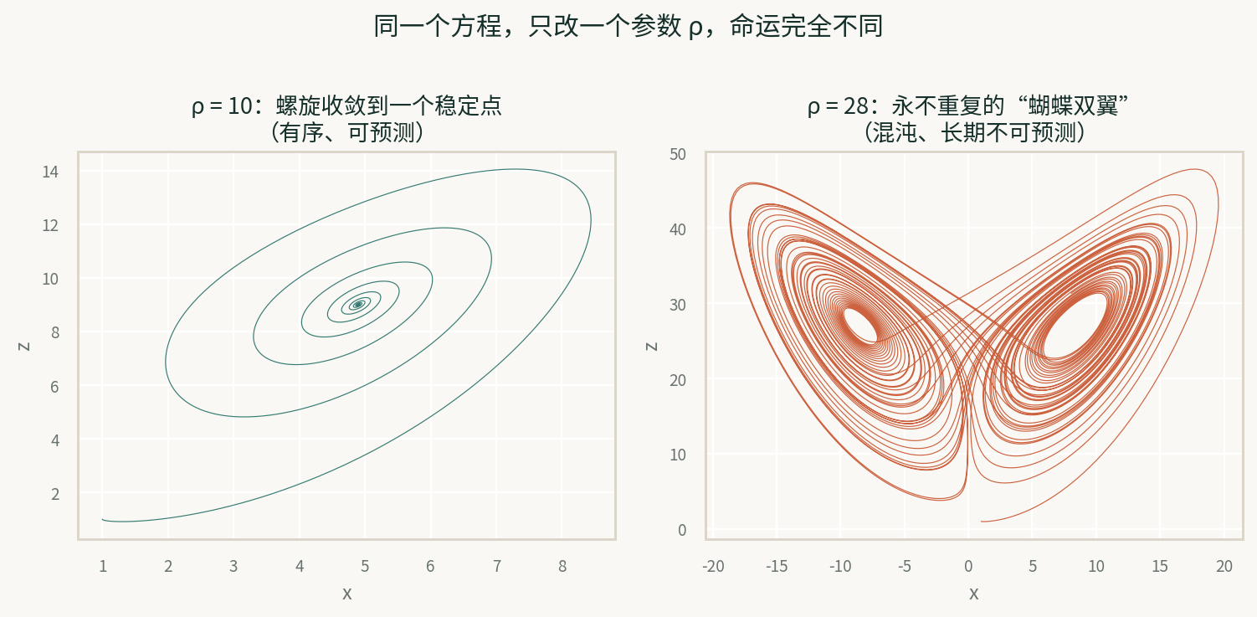
概念层 · 参数与分岔
同一个方程，一个旋钮，两种命运
混沌不是方程的属性，而是"方程 × 参数"的属性。跨越门槛（ρ ≈ 24.74）时，系统从有序突变为混沌——这叫分岔。
下次课预告：第 3 章《非线性——简单的规则，复杂的世界》，我们将系统研究"分岔"。
混沌理论与蝴蝶效应 · 第2讲
第 19 / 36 页
Notes:
【ρ旋钮页，约3分钟】
同一个洛伦茨方程，把"火候"旋钮 ρ 从28拧到10，会发生什么？左图：轨迹螺旋着收缩到一个点，然后永远停在那里——对流稳定下来，系统完全可预测。蝴蝶"死了"。
拧回28：蝴蝶复活，永不重复的混沌舞蹈重新开始。
这说明一个重要事实：混沌不是方程的属性，而是"方程+参数"的属性。同一套规则，参数在某些范围给出秩序，在另一些范围给出混沌——中间隔着明确的"门槛"（对洛伦茨系统，这个门槛在ρ≈24.74附近）。
系统跨越门槛、从有序突变为混沌的过程叫"分岔"——这是下次课（第3章非线性与分岔）的主角。
【演示衔接】如果时间允许，回到模拟器现场拧一次ρ旋钮，全班一起"杀死蝴蝶"再"复活蝴蝶"，课堂效果极佳。
【互动提问】你觉得地球气候的"火候旋钮"是什么？（太阳辐射、温室气体浓度……第9章会专门讨论。）

Slide 20
第三站 · 科学与迷思
蝴蝶效应的科学与迷思
初值敏感性 · 李雅普诺夫指数 · 两周上限
以及：把"蝴蝶效应"从流行文化里救回来
第 20 / 36 页
Notes:
【第三节开场，约1分钟】
上半场结束，休息10分钟。（课间可以打开模拟器让同学上来自己玩。）
下半场开场白：
上半节课我们讲了蝴蝶效应的"科学"。但说实话，大多数人知道"蝴蝶效应"不是从科学课本，而是从电影、小说和鸡汤文里。
这一节我们来做一件事：把"蝴蝶效应"从流行文化里"救"回来——看看哪些流传的说法是对的，哪些是美丽的误会。

Slide 21
命名史 · 从海鸥到蝴蝶
1972：一个"代拟的标题"名垂青史
1963 论文里的比喻还是"海鸥"：一只海鸥扇动翅膀，可能永远改变天气的进程。
1972.12.29 AAAS 年会。洛伦茨没时间起标题，会议组织者梅里利斯代拟：
《可预测性：巴西一只蝴蝶扇动翅膀，会在德克萨斯引起龙卷风吗？》
为什么蝴蝶比海鸥成功？——蝴蝶轻盈微小，与龙卷风形成尺度反差；更妙的是，洛伦茨吸引子的形状恰好像一只蝴蝶，名字与图形互相成就。
请注意标题末尾的问号：洛伦茨没说过"一定会引起"，他问的是"能不能"。科学答案：我们永远没法说"不能"——这个问号里藏着严谨。
混沌理论与蝴蝶效应 · 第2讲
第 21 / 36 页
Notes:
【蝴蝶命名史，约3分钟】
"蝴蝶效应"这个名字的诞生也有一段曲折。
1963年，洛伦茨在那篇著名论文里用的比喻是"海鸥"：一只海鸥扇动翅膀，可能永远改变天气的进程。
1972年12月29日，美国科学促进会（AAAS）年会在华盛顿举行。洛伦茨要做一个报告，他没时间起标题，就请会议组织者菲利普·梅里利斯代拟。梅里利斯拟的标题是：《可预测性：巴西一只蝴蝶扇动翅膀，会在德克萨斯引起龙卷风吗？》
海鸥变成了蝴蝶——这一改，成就了科学史上最有传播力的比喻。
为什么蝴蝶比海鸥成功？因为蝴蝶轻盈、微小、无处不在，与"龙卷风"形成强烈的尺度反差；而且洛伦茨吸引子的形状恰好像一只蝴蝶——名字和图形互相成就。
【辨析】注意标题里的问号：洛伦茨本人从没说过"蝴蝶扇翅膀一定会引起龙卷风"，他问的是"能不能"——答案不是"能"，而是"我们永远没法说不能"。这个问号里藏着科学的严谨。

Slide 22
概念层 · 李雅普诺夫指数
λ：两条轨迹的"离婚率指标"
λ > 0 分道扬镳 → 混沌
λ = 0 不近不远 → 边缘
λ < 0 越走越近 → 稳定
正的李雅普诺夫指数，就是混沌的数学定义。
预测窗口 ≈ (1/λ) × ln(容忍误差 ÷ 初始误差)。关键在这个 ln：仪器精度提高 10 倍，只多换来 2.3/λ 的时间——对数和指数赛跑，指数永远赢。
混沌理论与蝴蝶效应 · 第2讲
第 22 / 36 页
Notes:
【李雅普诺夫指数，约4分钟】
现在给"分道扬镳有多快"一个正式的名字：李雅普诺夫指数 λ（亚历山大·李雅普诺夫，俄国数学家，1892年的工作）。
教材里有个俏皮的类比：λ 是两条相近轨迹的"离婚率指标"——λ 越大，分开得越快；λ=0，凑合过（既不靠近也不分开）；λ<0，越来越黏（收敛到稳定状态）。
双摆的 λ、洛伦茨系统的 λ（约0.9，按其自然时间单位）都是正的——正的李雅普诺夫指数，就是混沌的数学定义。
反过来，λ 还告诉我们预测极限的公式：预测窗口 ≈ (1/λ) × ln(容忍误差/初始误差)。关键是这个 ln——对数增长极慢：初始误差缩小10倍，预测窗口只延长 (1/λ)·ln10 ≈ 2.3/λ 这么多。
这就是为什么"把仪器精度提高10倍，只能多预报一小段时间"——对数和指数赛跑，指数永远赢。
【衔接模拟器】回到模拟器的"分离曲线"：那条直线的斜率就是 λ。课后实验2会让你们亲手量。

Slide 23
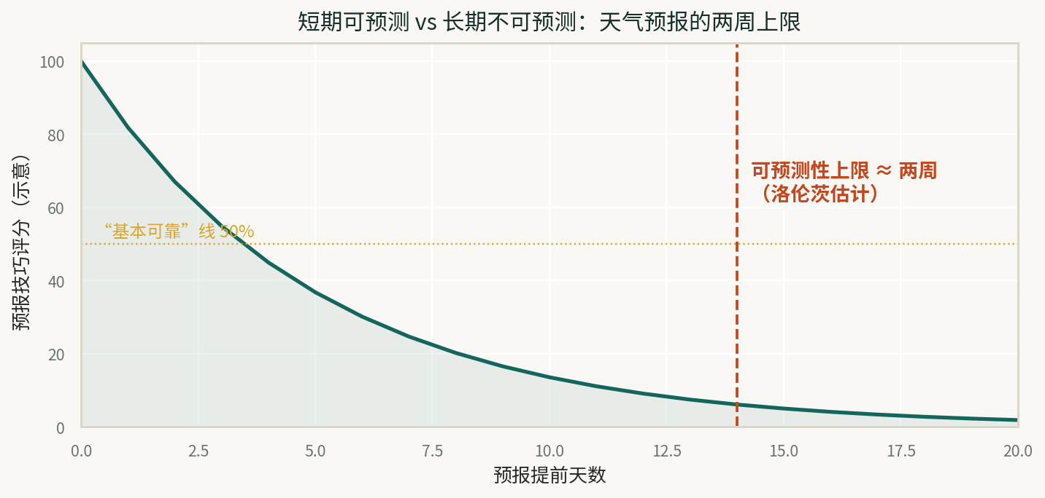
概念层 · 可预测性上限
天气预报的"两周天花板"
半个多世纪里计算机快了几百亿倍，预报从 3 天进步到 7–10 天——但始终徘徊在"两周"附近，正好符合指数放大的推算。这是原理性天花板，不是技术问题。
关键区分：混沌限制天气（哪天哪刻），不限制气候（统计平均）——理解气候争论的分水岭。
混沌理论与蝴蝶效应 · 第2讲
第 23 / 36 页
Notes:
【两周上限，约4分钟】
洛伦茨的发现给天气预报判了一个"理论极限"：大约两周。超过这个时间，初始误差被放大到和天气本身的涨落一样大——预测就不再比"扔骰子"强。
注意两个要点：
① 这不是技术不够，而是原理性的天花板。半个多世纪以来，超级计算机快了几百亿倍，卫星布满了天空，天气预报确实从3天进步到7-10天基本可靠——但始终在"两周"附近徘徊，正好符合指数放大的推算。
② 必须区分"天气"和"气候"：问"明年7月15日湛江下不下雨"——不可预测（天气）；问"湛江7月平均比现在热多少"——可以预测（气候）。混沌限制的是"哪天哪刻"的细节，不限制统计规律。这个区分对理解气候变化争论特别重要。
【互动提问】既然两周是上限，为什么手机天气App还敢给你45天预报？（第15天以后基本是"气候平均+随机数"，娱乐价值大于科学价值。）

Slide 24
概念纠偏 ① · 适用边界
误解：蝴蝶效应 ="凡事都有联系"？
❌ 流行版本
"蝴蝶扇动翅膀能引起龙卷风"被读成：凡事都有联系，任何小原因都必有大后果——熬成各种鸡汤。
✅ 科学正解：只在"特定系统"中成立
三个条件缺一不可：非线性（变量互相咬合）· 耗散（能量有进有出）· 正处于混沌区（λ>0）。
反例：地球公转的李雅普诺夫时间约 500 万年——蝴蝶扇一万次翅膀也翻不了天。
不是每只蝴蝶都能掀起风暴——
只有在"混沌海"里扇翅膀的那只才行。
蝴蝶效应不是"万物有灵"的玄学证明，而是一条有明确适用边界的动力学结论。
混沌理论与蝴蝶效应 · 第2讲
第 24 / 36 页
Notes:
【纠偏1，约3分钟】
流行版本："亚马逊雨林的蝴蝶扇动翅膀，可能引起德克萨斯的龙卷风"——被很多人理解成"凡事都有联系""小原因必有大后果"，进而熬成各种鸡汤。
科学纠偏：蝴蝶效应只在特定系统中成立——必须同时满足三个条件：非线性（变量互相咬合）、耗散（能量有进有出）、且正处于混沌区（λ>0）。
反例：单摆（线性近似下）、地球公转、你家冰箱的温控——这些系统对初值不敏感，蝴蝶扇一万次翅膀也翻不了天。地球公转轨道的李雅普诺夫时间约500万年——蝴蝶想影响它，得等500万年才放大出头。
所以蝴蝶效应不是"万物皆有灵性"的玄学证明，而是一个有明确适用边界的动力学结论。
【一句话】不是每只蝴蝶都能掀起风暴——只有在混沌海里扇翅膀的那只才行。

Slide 25
概念纠偏 ② · 不可知论
误解：不可预测 = 科学无用 = 宿命论？
❌ 流行版本
"长期不可预测 → 什么都说不准 → 努力没意义"——滑向宿命论或不可知论。
✅ 科学正解：混沌系统有三层可预测性
① 短期预测有效——明后两天的天气预报相当准，这正是救命的时间窗
② 统计特性可预测——说不出 7 月 15 日下不下雨，说得出 7 月平均下几天
③ 结构完全确定——蝴蝶形状唯一稳定，与初值无关
混沌拿走的是"细节"，留下的是"格局"。
类比：一位性格完全可预测、下一句话永远猜不到的朋友——你了解他的"吸引子"，预测不了他的"轨迹"。
混沌理论与蝴蝶效应 · 第2讲
第 25 / 36 页
Notes:
【纠偏2，约3分钟】
另一种流行误读走向反面："既然长期不可预测，那一切都说不准，科学也没用了"——宿命论或不可知论。
科学纠偏：混沌系统有三层可预测性：
① 短期预测有效——明天后天的天气预报相当准，这正是救命的三天；
② 统计特性可预测——虽然不能说出明年7月15日下不下雨，但能说出湛江7月的平均降雨天数；气候模型预测的正是这种统计量；
③ 结构完全确定——洛伦茨吸引子的蝴蝶形状是唯一的、稳定的，无论你从哪个初值出发。
一句话：混沌拿走的是"细节"，留下的是"格局"。
【类比】像一位性格完全可预测、但下一句话永远猜不到的朋友——你了解他的"吸引子"，但预测不了他的"轨迹"。

Slide 26
概念纠偏 ③ · 确定性
误解：看起来乱 = 随机？
❌ 流行版本
"轨迹乱七八糟、永不重复，所以混沌就是随机。"
✅ 科学正解：混沌是确定性的
方程里没有任何随机项：给定完全相同的初值，每次跑出完全相同的蝴蝶。
"看起来随机"只因两点：轨迹永不重复（伪装成随机）；我们对初值的了解永远有限（实际不可预测）。
真随机（量子测量） | 混沌（确定性系统）
剧本还没写好——完美的知识也无法确定结果 | 剧本早已写好——只是你永远读不到足够精确的初值
混沌理论与蝴蝶效应 · 第2讲
第 26 / 36 页
Notes:
【纠偏3，约3分钟】
第三个误读："看起来乱七八糟，所以是随机的"。
科学纠偏：混沌是确定性的——方程里没有任何随机项（第9页强调过）。给定完全相同的初值，计算机每次都会跑出完全相同的那只蝴蝶。
那它为什么"看起来"随机？因为：① 轨迹永不重复，通过了许多统计检验，"伪装"成随机；② 我们对初值的了解永远有限，所以实际效果上等同于不可预测。
和真正的随机（比如量子测量）对比：量子随机是"剧本还没写好"；混沌是"剧本早已写好，但你永远读不到足够精确的初值"。
【课堂小实验思想】抛硬币其实是混沌系统——力学完全确定，但初始速度差千分之一就改结果。所以我们用"掷骰子"模拟随机，用的恰恰是混沌的初值敏感性。混沌不是随机，但它是"实用的随机发生器"。
【一句话】混沌 ≠ 随机：剧本写好了，只是你拿不到完整的初值。

Slide 27
思辨层 · 流行文化审视
电影《蝴蝶效应》：说对了什么，说错了什么
✅ 电影说对了
人生系统确有初值敏感的影子：
一次偶遇、一句话、一个选择，可能改变整个人生方向——这种经验人人都有。
❌ 电影说错了
① 主角能"精准控制"改变的方向——混沌恰恰说：你能改初值，控制不了它放大成什么；
② 世界里"只改这一处"——真实混沌中，改动波及一切。
课堂讨论：如果人生真是混沌系统，"如果当初……"这个想法还成立吗？
参考：作为复盘学习有意义；作为"平行世界推演"不成立——你无法推演另一条轨迹的细节。
流行文化把蝴蝶效应变成"控制术"：小动作精准制造大结果。
科学中的蝴蝶效应恰恰相反：它讲的是控制的极限。
混沌理论与蝴蝶效应 · 第2讲
第 27 / 36 页
Notes:
【电影思辨环节，约4分钟】
2004年电影《蝴蝶效应》：男主角能通过日记回到过去，改变一个小细节，结果整个人生轨迹天翻地覆。
用这个电影做一次"科学审视"（课堂讨论3分钟）：
✅ 电影说对了什么：社会-人生系统确实有初值敏感的影子——一个偶遇、一句话改变人生方向，这种经验人人都有；
❌ 电影说错了什么（至少两点）：
① 电影里主角能"精准控制"改变的方向——回到过去改一件事，结果按编剧意图演化。但混沌恰恰说：你只能改变初值，控制不了它放大成什么。若人生是混沌的，"精准改命"恰恰是最不可能的；
② 电影里同一个主角反复穿越、世界其余部分基本照旧——真实的混沌系统中，改动会波及一切，没有"只改这一处"。
【讨论题】如果人生真是混沌系统，"如果当初……"这个想法还成立吗？（参考答案：作为复盘学习有意义；作为"平行世界推演"不成立——你无法推演另一条轨迹的细节。）
【收束】流行文化把蝴蝶效应变成了"控制论"（小动作精准制造大结果），科学中的蝴蝶效应恰恰相反：它关于控制的极限。

Slide 28
第四站 · 科学史驿站
从洛伦茨到"混沌"命名
荣誉、遗憾与命名权
上田睆亮 · 李天岩与约克 · 郝柏林
第 28 / 36 页
Notes:
【第四节开场，约1分钟】
接下来的故事关乎荣誉、遗憾与命名权。
洛伦茨1961年发现混沌、1963年发表论文——但论文几乎没人读，沉寂了整整十年。而这十年里，在日本，另一位年轻人独立发现了同样的现象，却连发表的机会都被压住了。
最后，"混沌"这个名字也不是洛伦茨起的——它1975年才诞生，而且诞生在一篇数学论文的标题里。
这一站我们讲三个人：被压制的上田晚亮、命名的李天岩与约克，以及把这段历史讲给中国人的郝柏林。

Slide 29
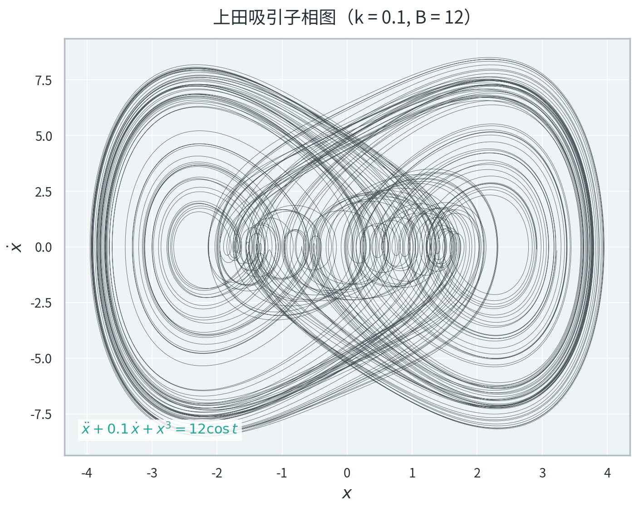
科学史驿站 · 1961 · 京都
上田睆亮：被压制的平行发现
1961 年，京都大学，21 岁的研究生上田睆亮模拟受迫振荡电路，也看到了永不重复的"乱"。他把结果拿给导师看——
"有规律的输入怎么可能产生无规律的输出？一定是你算错了。"
发现被压下，直到 1970 年代"混沌热"兴起才公之于世。
他画的吸引子后来被称为"上田吸引子"。
想一想：科学发现不仅需要聪明的头脑，还需要允许年轻人"顶撞"权威的制度环境。如果导师鼓励他发表，混沌的发现史会不会改写？
1961 年，波士顿与京都几乎同时发现同一现象——不是巧合，是"时代到了"：计算机刚让普通人"看见"混沌。
混沌理论与蝴蝶效应 · 第2讲
第 29 / 36 页
Notes:
【上田晚亮的故事，约3分钟】
1961年——和洛伦茨的咖啡事件同一年——日本京都大学，一位21岁的研究生上田晚亮在模拟一个"周期性驱动的电路"（范德波尔方程的受迫版本）时，也看到了乱糟糟、永不重复的振荡。
他把结果拿给导师看。导师的反应是：这肯定是你算错了/仪器有问题，"有规律的输入怎么可能产生无规律的输出？"——要求他不要声张。
上田后来回忆，他当时没有坚持己见。这个发现被压了下去，直到1970年代"混沌热"兴起后才公之于世。他画的那个奇怪的吸引子，后来被称为"上田吸引子"，他的模拟条件被戏称为"日本地图"（Japanese Attractor）。
【讨论点】这个故事让我们思考：科学发现不仅需要聪明的头脑，还需要制度环境允许年轻人"顶撞"权威。如果上田的导师鼓励他发表，混沌的发现史会不会改写？
【联系】同一现象，1961年在波士顿和京都几乎同时被发现——这不是巧合，是"时代到了"：计算机刚刚普及到能让普通人"看见"混沌。

Slide 30
科学史驿站 · 1975 · 命名
李天岩与约克："混沌"一词正式诞生
《周期三意味着混沌》（Period Three Implies Chaos）
《美国数学月刊》，1975 —— 李天岩（T.-Y. Li，华裔）与詹姆斯·约克（J. Yorke）
定理：一维迭代只要出现"周期3"，就必然存在一切周期，并伴随混沌。
"chaos（混沌）"在标题中第一次成为科学术语——混沌从此有了正式身份，
这篇论文也成为被引用最多的数学论文之一。
中国的身影：中科院郝柏林院士 1970 年代末独立进入该领域，从"猪肉震荡"等实际问题入手；其讲义《混沌动力学基础》影响了几代中国学生。
命名的李天岩 + 传播的郝柏林——这段历史有中国人的双重身影。
插曲：洛伦茨1963年的论文沉寂了十年——好发现也需要等"时代"来接住它。
混沌理论与蝴蝶效应 · 第2讲
第 30 / 36 页
Notes:
【李-约克与郝柏林，约4分钟】
1975年，数学期刊《美国数学月刊》上发表了一篇论文：《周期三意味着混沌》（Period Three Implies Chaos）。作者：李天岩（Tien-Yien Li，祖籍福建的华裔数学家）和他的导师詹姆斯·约克（James Yorke）。
这篇论文干了两件事：① 证明了一个惊人的定理——一个简单的一维迭代，只要出现周期3的循环，就必然存在所有周期的循环，并伴随混沌；② 在标题里第一次把"chaos（混沌）"用作科学术语。
"混沌"从此有了正式的科学身份。这篇论文也成为被引用最多的数学论文之一。
中国的故事：中科院理论物理所的郝柏林院士，1970年代末 independently 进入这个领域，研究"猪肉震荡"这样的实际问题；他写的《混沌动力学基础》讲义影响了几代中国学生。他常讲的一句话："混沌学是人类在20世纪继相对论、量子力学之后的第三次科学革命。"
【强调】所以这段历史里有中国人的双重身影：命名的李天岩，和传播的郝柏林。

Slide 31
本章回顾 · 科学史时间线
从"被发现"到"被命名"（1890–1975）
1890
1963
1975
庞加莱"同宿缠绕"混沌的最早印记
洛伦茨论文发表沉寂十年
李-约克论文"混沌"正式命名
1961
1972
洛伦茨（波士顿）上田晚亮（京都）
AAAS 演讲"蝴蝶"比喻诞生
发现（1890）→ 再发现（1961）隔了 71 年；再发现 → 命名（1975）又隔了 14 年。
新概念的成长史：先被发现，再被忽视，最后被命名——命名那一刻，它才真正进入公共语言。
混沌理论与蝴蝶效应 · 第2讲
第 31 / 36 页
Notes:
【时间线回顾，约2分钟】
把今天的故事放回时间长河：
1890年庞加莱发现"同宿缠绕"——混沌的最早数学印记（上节课）；
1961年，同一年，洛伦茨在波士顿、上田在京都，各自撞见混沌——计算机时代让混沌"可见"；
1963年洛伦茨论文发表，沉寂十年；
1972年"蝴蝶"演讲，比喻诞生；
1975年李-约克论文，"混沌"正式命名。
注意节奏：发现（1890）到再发现（1961）隔了71年，再发现到命名（1975）又隔了14年。科学概念的形成比我们想象得慢得多——但一旦命名完成，它就以爆炸速度传播：1980年代混沌成为横跨物理、生物、经济的热门领域。
【一句话】新概念的成长史：先被发现，再被忽视，最后被命名——命名那一刻，它才真正进入人类的公共语言。

Slide 32
文化课 · 中国元素
庄子《应帝王》：倏忽与浑沌
南海之帝为倏，北海之帝为忽，中央之帝为浑沌。
倏与忽时相与遇于浑沌之地，浑沌待之甚善。
倏与忽谋报浑沌之德，曰："人皆有七窍以视听食息，
此独无有，尝试凿之。"日凿一窍，七日而浑沌死。
释义：倏与忽为报答浑沌的款待，替他凿出七窍——一天一窍，七天后浑沌死了。
庄子：强加的"秩序"杀死了浑然天成的生命。注意两位报恩者的名字——"倏""忽"，都是"极短促"的意思。
第 32 / 36 页
Notes:
【庄子文化课，约4分钟】
现在讲一个让我们特别有底气的文化事实："混沌"不是翻译过来的外来词——它是中国本土词汇，两千多年前的《庄子》里就有。
《庄子·应帝王》最后一则寓言（请一位同学朗读）：
"南海之帝为倏，北海之帝为忽，中央之帝为浑沌。倏与忽时相与遇于浑沌之地，浑沌待之甚善。倏与忽谋报浑沌之德，曰：'人皆有七窍以视听食息，此独无有，尝试凿之。'日凿一窍，七日而浑沌死。"
释义：南海之帝叫倏，北海之帝叫忽，中央之帝叫浑沌。倏和忽常在浑沌的地盘相会，浑沌招待他们很好。两人想报答，商量说："人都有七窍用来看、听、吃、呼吸，唯独浑沌没有，我们帮他凿出来吧。"一天凿一窍，七天之后，浑沌死了。
庄子的意思：浑沌本来活得很好，强加"秩序"（七窍）反而杀死了他——尊重事物本来的浑然状态。
【提问】注意两位"报恩者"的名字：倏、忽——都是"极快、极短"的意思。时间尺度极短的两位，杀死了超越时间的浑沌。这个细节留给同学品味。

Slide 33
思辨层 · 哲学对话
庄子的"浑沌" vs 科学的"混沌"
维度 | 庄子的"浑沌" | 科学的"混沌"
本质 | 未分化——秩序之前的原初状态 | 有序中的无序——规律确定，细节不可预测
对秩序的态度 | 警惕强加的秩序（凿七窍则死） | 敬畏复杂性的极限（测量永不完备）
共同提醒 | 对复杂性保持敬畏 | 对复杂性保持敬畏
传播学趣味：1975 年 chaos 被译成"混沌"，恰好借用了庄子的词汇——
两千年前的词，回家当了科学术语。好的翻译是文化的再激活。
庄子是"尚未有序"，科学是"有序到了不可预测"——形似而神各有侧重，都值得敬畏。
混沌理论与蝴蝶效应 · 第2讲
第 33 / 36 页
Notes:
【哲学对话，约3分钟】
庄子的"浑沌"和科学的"混沌"是一回事吗？既有深刻的相似，也有本质的不同。
相同：都反对"过度切割"——庄子反对给浑沌凿七窍；混沌理论反对认为"无限细分、无限测量就能完全掌控"的还原论傲慢。两者都提醒我们：对复杂性要有敬畏。
不同：庄子的浑沌是"未分化"——还没有秩序之前的原初状态；科学的混沌是"有序中的无序"——规律完全确定、秩序高度组织（蝴蝶形状！），只是细节不可预测。一个是"尚未有序"，一个是"有序到了不可预测"。
还有一个传播学上的趣味：1975年李-约克论文标题里的 chaos 被译成"混沌"时，译者恰好借用了庄子的词汇——两千年前的词，回家当了科学术语。类似的例子还有"基因""几何"——好的翻译是文化的再激活。
【讨论】你还知道哪些古老的本土词汇被"激活"为现代科学术语？

Slide 34
实验 2 · 课后动手
实验 2：洛伦茨方程模拟（下次课的讨论素材）
任务一 · 分离时间（必做）
对比模式：初值差 0.001 与 0.00001 各跑一次，记录"肉眼可见分离"时间——误差缩小 100 倍，只晚了多少？
任务二 · 1961 复现（必做）
用"1961复现"模式截图两条 x(t) 曲线从重合到分叉，配一句话：洛伦茨当年看到了什么。
任务三 · 拧旋钮（选做 · 进阶）
ρ 从 10 缓慢上调：记录蝴蝶"复活"的大致位置；继续上调（ρ > 50），观察有没有"周期窗口"（轨迹暂时变规则）。
完成标准：2–3 张截图 + 每个任务一句话结论，下次课前提交。
对应教材"实验2"，计入形成性评价。模拟器：洛伦茨吸引子模拟器_课堂版.html；辅助：蝴蝶效应_误差增长实验器.html
混沌理论与蝴蝶效应 · 第2讲
第 34 / 36 页
Notes:
【实验2布置，约3分钟】
课后动手实验，三个任务：
任务一（必做）：打开"洛伦茨吸引子模拟器"，用对比模式跑两次——初值差分别取0.001和0.00001，各记录"肉眼可见分离"的大致时间。验证：误差缩小100倍，分离时间只晚了多少？
任务二（必做）：用"1961复现"模式跑一遍，截图两条x(t)曲线从重合到分叉的过程，配一句话说明：洛伦茨当年看到了什么。
任务三（选做·进阶）：拧ρ旋钮：从ρ=10缓慢调到ρ=28以上，记录蝴蝶"复活"的大致位置；再往大调（如ρ=50以上），观察有没有出现"周期性窗口"（轨迹暂时变得规则）。
提交：2-3张截图 + 每个任务一句话结论，下次课前交。
【强调】这个实验对应教材的"实验2：洛伦茨方程模拟"，是课程形成性评价的一部分。

Slide 35
课后任务 · 跨学科项目 2
找出你专业里的那只"蝴蝶"
必做 · 下次课前提交（约 300 字）
延伸阅读（按兴趣自选）
在你的专业里找一个"对初值敏感"的现象：同样的基因、不同的表型；起点相同的公司、迥异的命运；一次偶遇改变的人生……
说清三件事：系统是什么、"初值差"是什么、"放大机制"可能是什么。
级别 | 书目 | 为什么读
必读 | 洛伦茨《混沌的本质》第一章 | 当事人亲述1961
必读 | 郝柏林《混沌动力学基础》第1讲 | 三种研究范式
选读 | 格莱克《混沌：开创新科学》第1-3章 | 最好的科普叙事
文科 | Hayles《Chaos Bound》 | 混沌与当代文学
深潜 | Strogatz《非线性动力学与混沌》第9章 | 方程的严格分析
选做 · 进阶
用模拟器对比模式的数据，在半对数坐标纸上画直线、估斜率——亲手量出洛伦茨系统的 λ。
评分提示
看两点：① 现象是否真实具体；② 是否区分了"初值差"与"放大机制"两个层次。
必读的第一章只有十几页，洛伦茨亲笔写的"咖啡与舍入误差"故事——读完你会比 99% 引用"蝴蝶效应"的人更懂它。
混沌理论与蝴蝶效应 · 第2讲
第 35 / 36 页
Notes:
【作业与延伸阅读，约2分钟】
跨学科项目2（必做，约300字）：在你的专业领域里，找一个"对初值敏感"的现象——
· 生物/医学：同样的基因型，微小环境差异导致不同表型；癫痫发作的不可预测；
· 经管：两家起点几乎相同的公司，十年后命运迥异；
· 教育：小学时一次偶然的鼓励改变职业选择；
· 体育/材料：点球大战、材料疲劳裂纹的萌生位置。
要求：说清三件事——系统是什么、"初值差"是什么、"放大机制"可能是什么。
延伸阅读分级：必读洛伦茨《混沌的本质》第一章（他亲自讲1961年的故事，极好读）；选读郝柏林《混沌动力学基础》第1讲；文科拓展 Hayles《Chaos Bound》（混沌与当代文学）；理科深潜 Strogatz 第9章（洛伦茨方程的严格分析）。

Slide 36
下一讲预告
第3讲 非线性——
简单的规则，复杂的世界
"方程极简单，行为极复杂。
马尔萨斯错在哪里？猪肉为什么震荡？
一个初中公式如何画出分形之树？"
下次课入场券：实验 2 的截图与结论。我们将从你的 λ 测量聊起，走进分岔图的世界。
混沌理论与蝴蝶效应 · 第2讲完
第 36 / 36 页
Notes:
【结束语，约2分钟，放慢语速】
今天我们讲完了一只蝴蝶的一生：
它诞生于1961年冬天的一次"偷懒"，成形于三个简单方程，得名于1972年一个代拟的标题，正名于1975年一篇数学论文。
我们也纠正了三个流行误解：蝴蝶效应不是"凡事都有联系"，不是"宿命论"，更不是"随机"——它是有边界的、确定性的、有统计规律可循的科学概念。
最后留一个问题给你们带走：洛伦茨1963年的论文沉寂了十年，上田的发现被压了十年——如果你今天有了一个"离经叛道"的发现，你会怎么办？
下次课，我们去看混沌的"生产车间"：为什么"非线性"三个字，能让马尔萨斯的人口预言落空，让猪肉价格震荡，让一个初中水平的迭代公式画出分形之树。
下课。

